Slide 2
Öz Disiplin
Kişinin;
Kendi kendini örgütlemesi,
Sorumluluklarını yerine getirmesi,
Öz kontrolünü sağlaması,
Kendi hedeflerine odaklanması,
Kendi özelliklerini tanıması

Slide 3
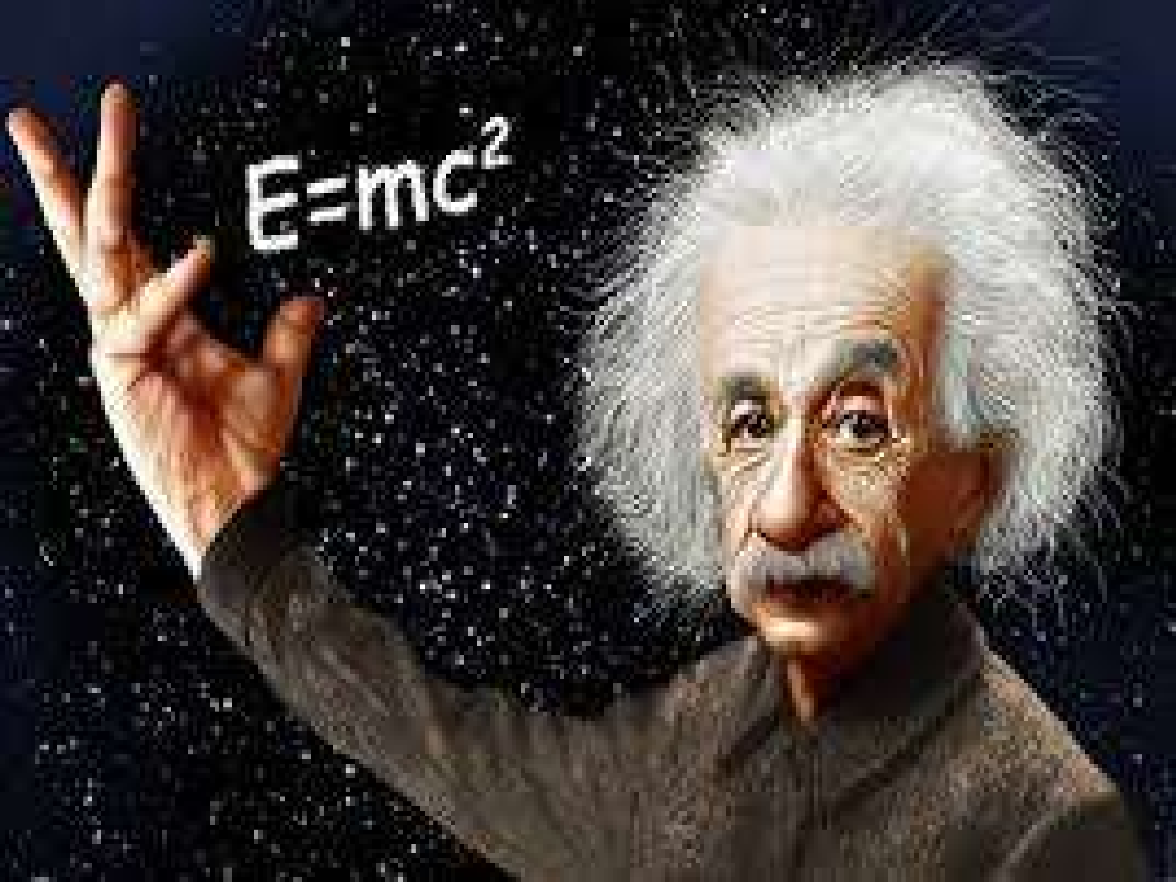

Slide 4
Öz Disiplini Geliştirme Basamakları
Kendini Tanıma
Hedef Belirleme
Modelleme
Planlama
Azim ve Dayanıklılık
Olumsuz Düşünceden Uzak Durmak
Motivasyon

Slide 5
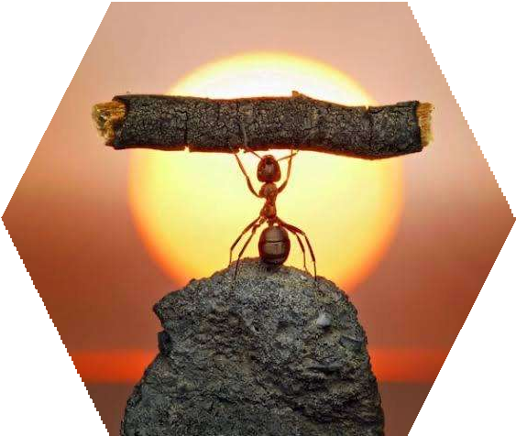
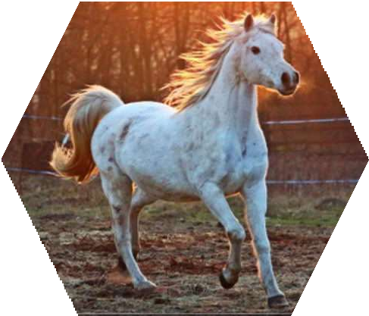
1. Kendini Tanıma
İLGİLER
GÜÇLÜ YÖNLER
HAYALLER
ZAYIF YÖNLER
İSTEKLER
İHTİYAÇLAR
Bireyin kendini ilgi, yetenek ve ihtiyaçlarını tanıması kendini gerçekleştirmesinde önemli bir etkendir.

Slide 6
2. Hedef Belirleme
Gerçekçi hedefler koyun
Hedeflerinizi somutlaştırın
Uzun ve kısa dönemli amaçlarınızı belirleyin

Slide 8
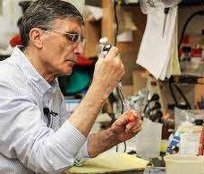
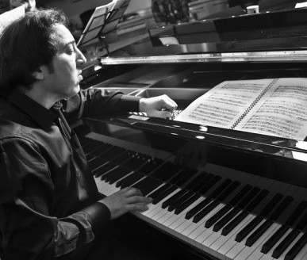
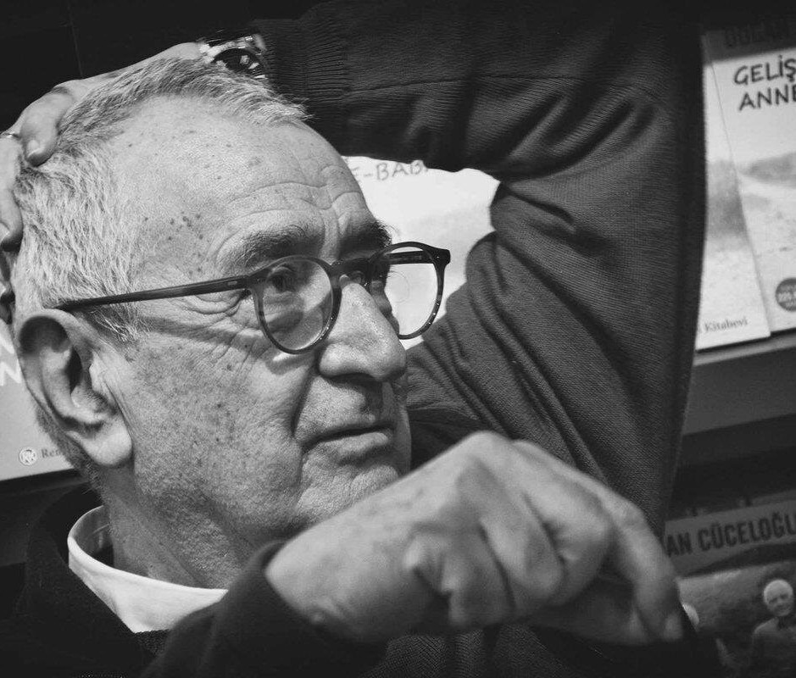
3. Modelleme
Kimyager Aziz Sancar
Piyanist Fazıl Say
Hedeflere ulaşmak için önemli kişiler bize yol gösterebilir. Bu kişiler, bizim rol modelimizdir.
İlk rol modelimiz ailemizdir. Daha sonra öğretmenlerimiz, sevdiğimiz büyüklerimiz, arkadaşlarımız ve meslek hayatında başarı sağlamış ünlü kişiler rol modelimiz olabilir.
Rol modellerimizin olumlu özellikleri bizi etkiler.
Yazar, Psikolog Doğan Cüceloğlu

Slide 9
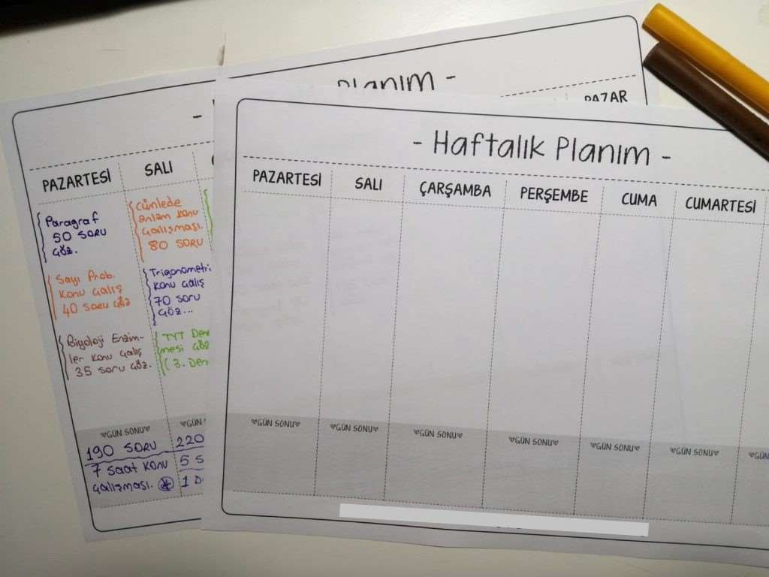
4. Planlama
Planlama; bir işin, bir görevin ne zaman nasıl yapılacağının ve nasıl tamamlanacağının düşünülmesi, uygulanabilmesi becerisidir.
ZAMAN YÖNETİMİ
Yol haritanı oluştur
Günlük/haftalık planlamanı yap
Koşullara göre planını güncelle

Slide 10
5. Azim ve Dayanıklılık
Amaca ulaşmak için gösterilecek çaba bizi hedeflerimize götürür.
Zor durumlarda pes etmeyip yeni yollar bulmalıyız.

Slide 11
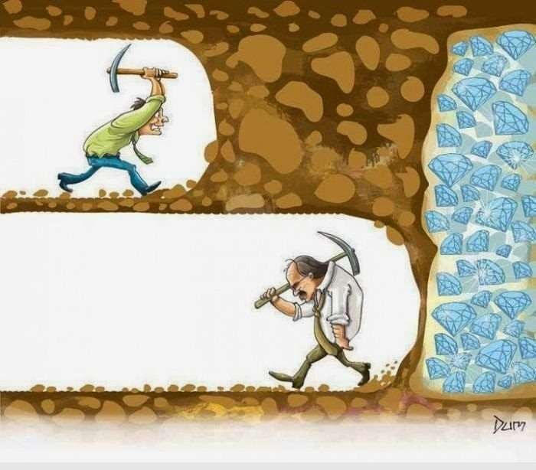
Büyük zaferler güçle değil, azimle kazanılır.

Slide 12
6. Olumsuz Düşünceden Uzak Durma
Olumsuz düşünceler
negatif yaşantılarımız ve beklentilerimizle ilgilidir.
Olumsuz yaşantılar olumsuz düşünceleri arttırabilir.
Olumlu dil olumlu düşünceyi geliştirir (yaparım, başarırım, vs.).
Olumlu bir dil oluşturabilmek için olumsuz olayların pozitif yönlerini görmek gerekir.
Çünkü yaşadığımız her olayın bize öğretileri olacaktır.
Sorunlar yerine çözümlere odaklanmak gerekmektedir.

Slide 13
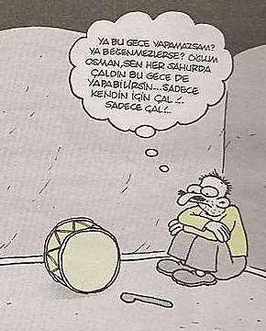
7. Motivasyon
Yaptığımız her olumlu eylemden sonra içsel motivasyonumuz devreye girer, kendi kendimize yaşadığımız doyum, başarı ve yeterlilik hissi yeni olumlu davranışlarımız için bize cesaret verir.
Yaptığımız olumlu işleri küçümsemeyin, kendinizi ödüllendirin.

Slide 14
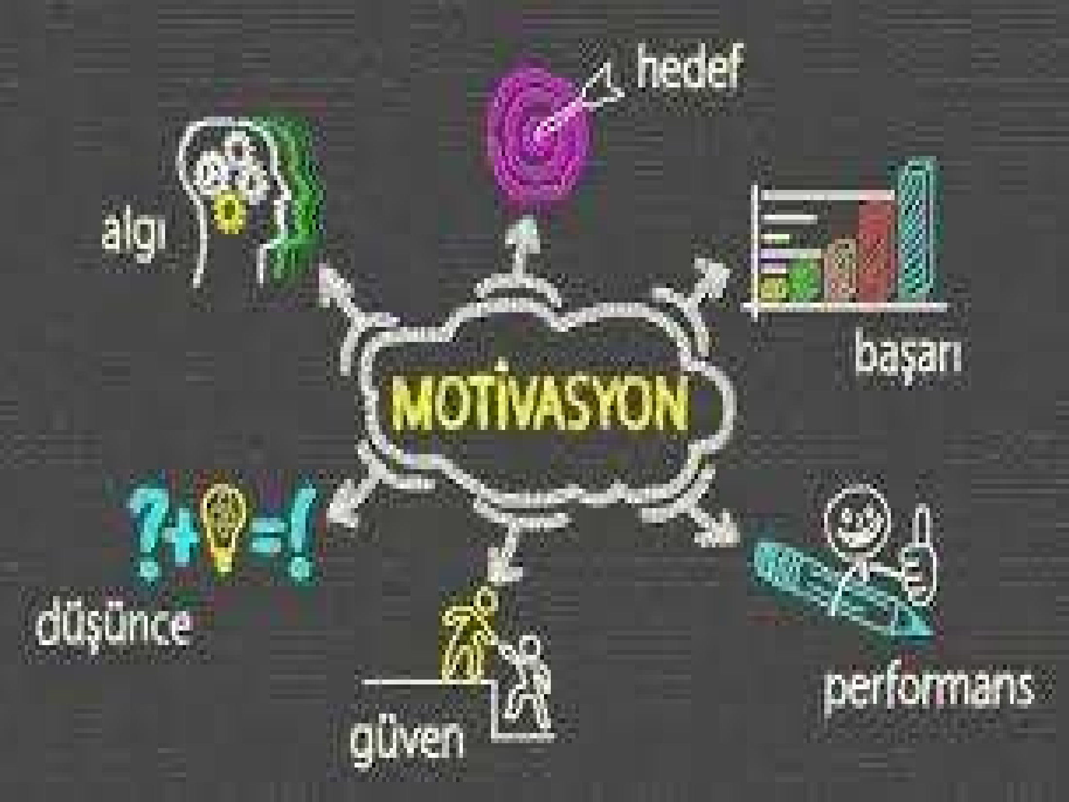

Slide 15
Hayatınızda sizi yansıtan bir başarı
cümleniz olsun.
Bu başarı cümlenizin parolasını sadece sizin bildiğiniz çelikten bir motivasyon kasasına ait olsun.
İhtiyaç duyduğunuz her anda o kasadan motivasyonunuzu çıkarıp kullanın.

Slide 16
Öz Disiplini Engelleyen Etmenler
Manipüle Edici Ortam (Arkadaş Çevresi)
Küçük Başarıları Görmezden Gelmek (Ödüllendirmemek)
Gerçekçi Bir Hedef Belirlememek
Mükemmelliyetçilik
Zorlayıcı Yaşam Olayları (Kayıp, Yas, Travma, Boşanma, Cinsel İstismar)
Gelişim Dönemi Özelliklerini Bilmemek

Slide 17
Öz Disiplini Kolaylaştırıcı Öneriler
Günlük rutinleri belirle (Yoga, spor, yürüyüş, yazı yazmak, sohbet etmek…)
Günlük/haftalık yapılacaklar listesi belirle
Ortamını hedefine dönük düzenle
Sağlıklı bir bedene sahip olmak için düzenli beslen ve düzenli uyu
Olumlu düşünme yöntemlerini geliştir
Gerektiğini düşünüyorsan uzman desteği al (rehber öğretmen…)

Slide 18
DİNLEDİĞİNİZ İÇİN TEŞEKKÜRLER
Hazırlayanlar:
Sanem SOĞUKPINAR
Ezgi ERDEM
Cem Yasin YILDIRIM Burak Erbay YALÇIN Cihan ERDOĞAN Cemile ERDOĞAN
Resim şu anda görüntülenemiyor.
*Kağıthane RAM içerik üretme komisyonu tarafından hazırlanmıştır.

